Slide 1

Nhóm 14: Optical Character Recognition
Họ và tên | Mã sinh viên
Cung Văn Thắng | 21020939
Đinh Thế An | 21020039
Nguyễn Sỹ Hùng | 20020416
Phan Công Tiến | 20020266
Nguyễn Xuân Huy | 17021266

Slide 2
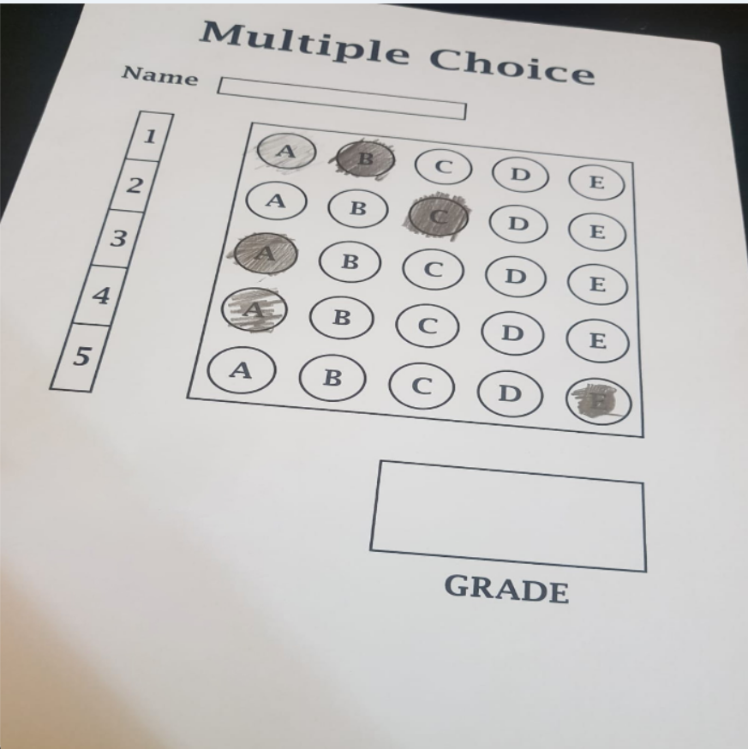
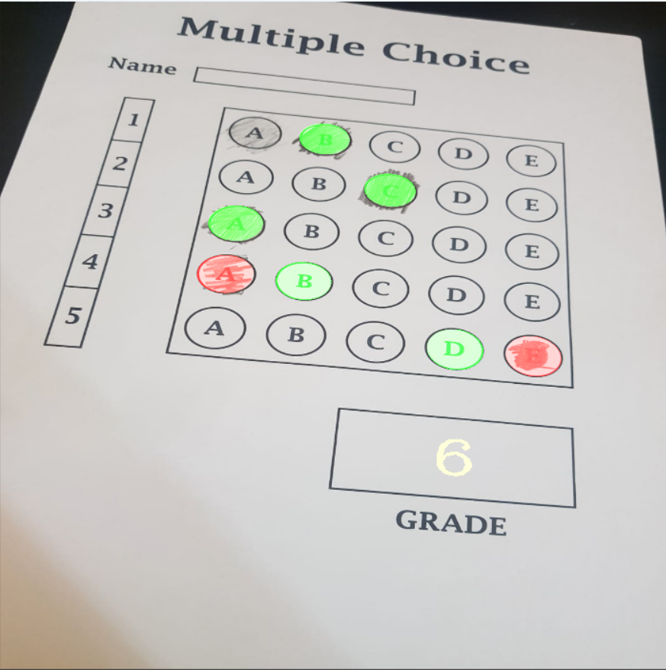
MARK THE EXAMS
NHÓM 14 THỰC HIỆN

Slide 3
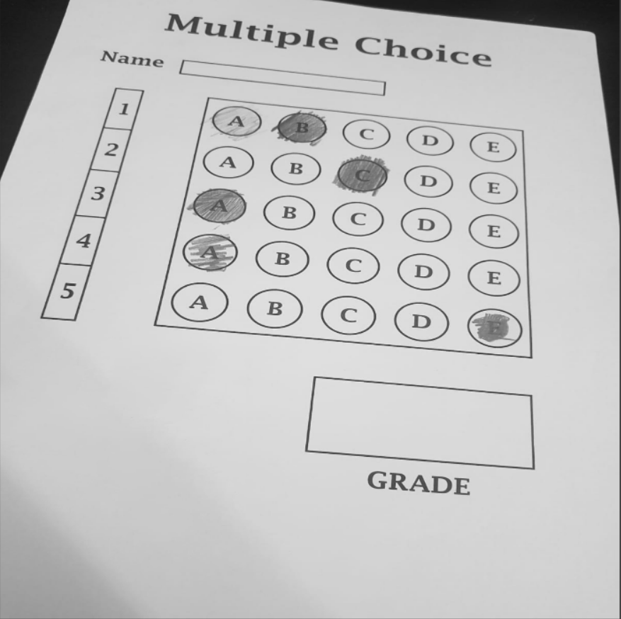
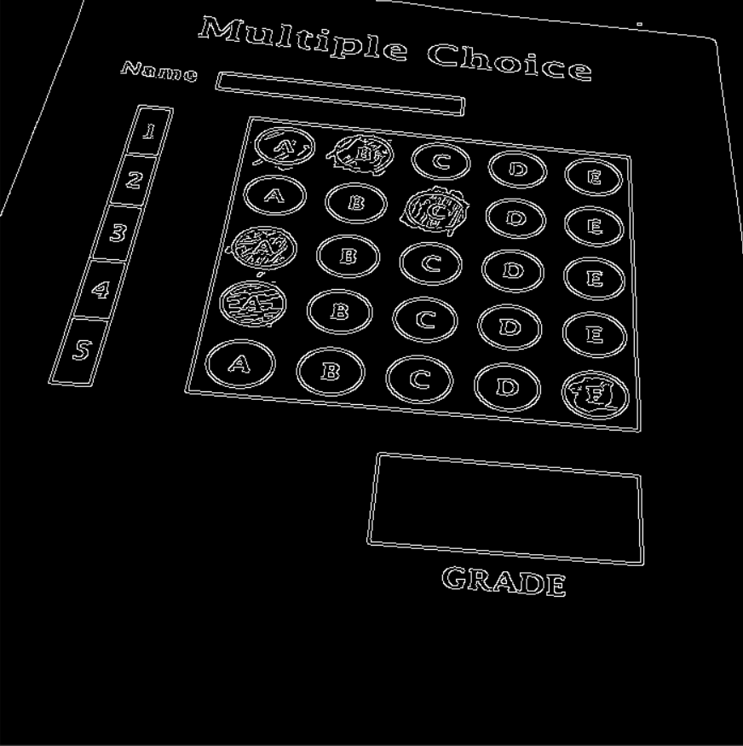
Original
Gray Scale
Edges

Slide 4
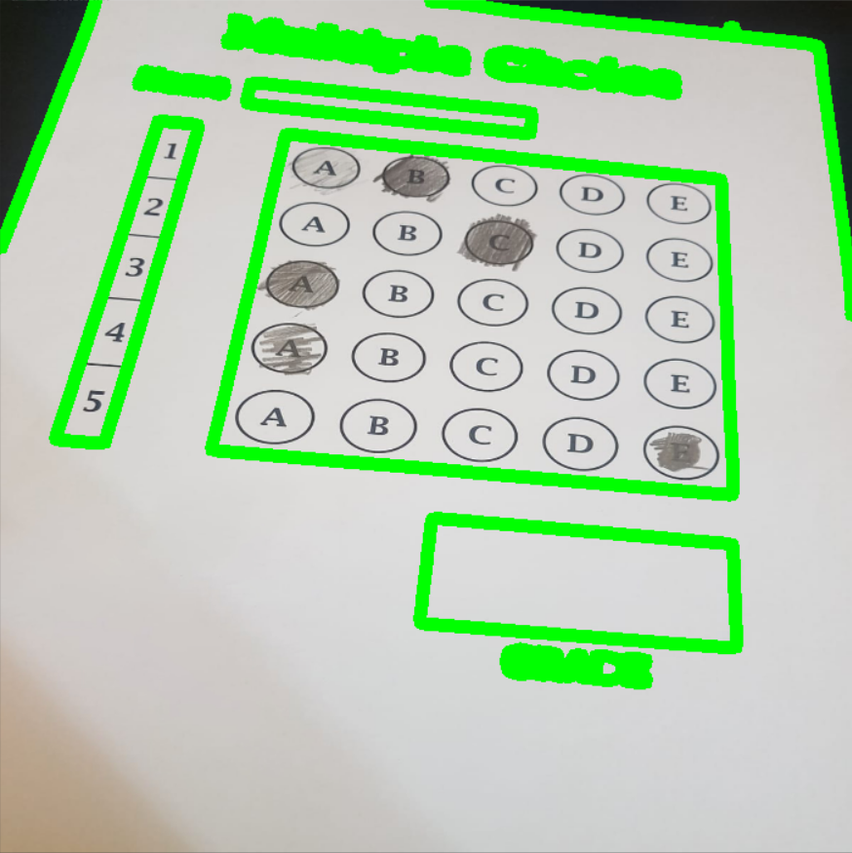
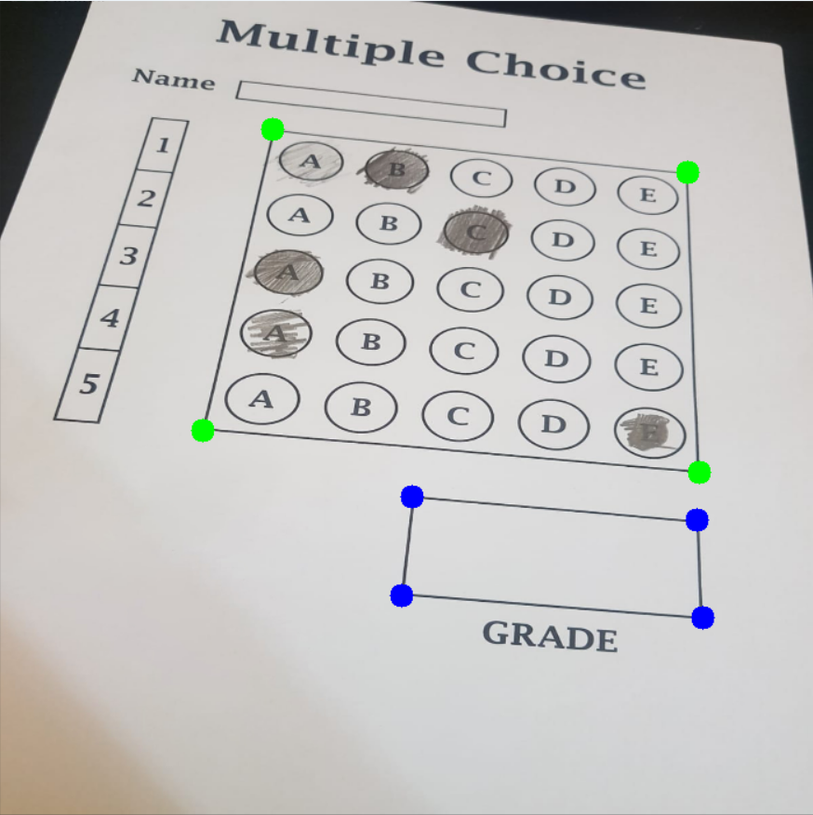
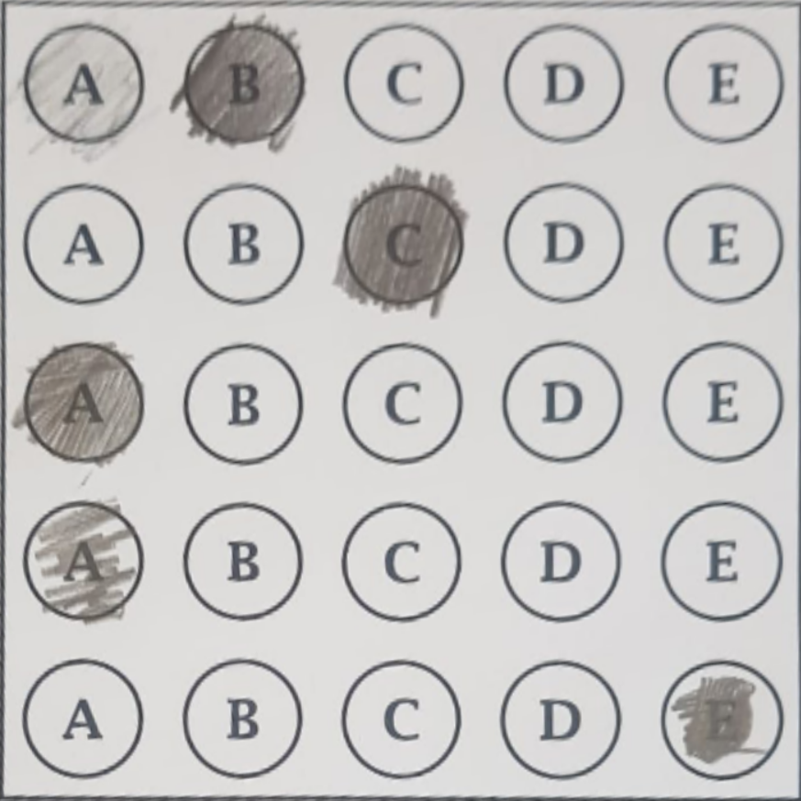
Contours
Biggest
Wrap Prespective

Slide 5
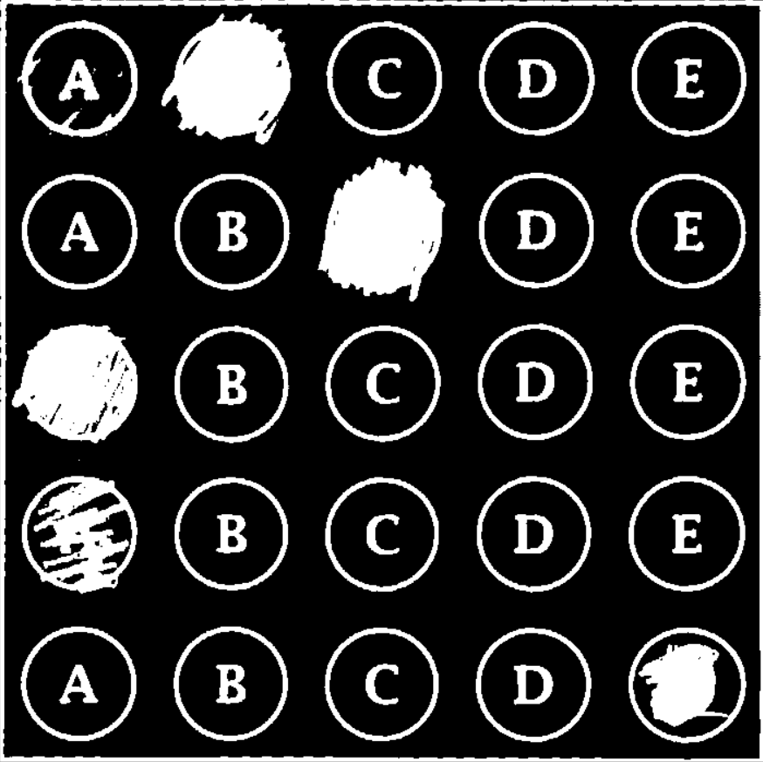
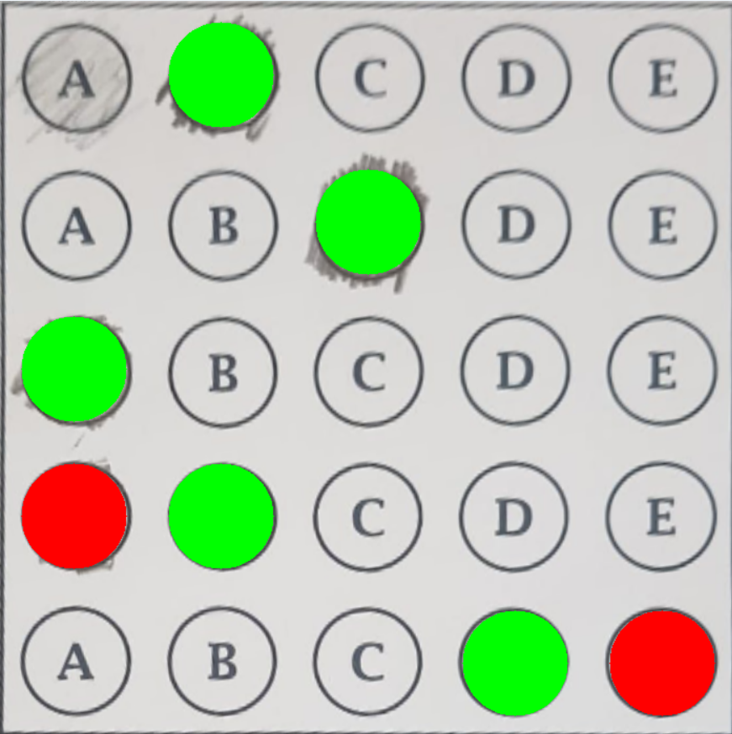
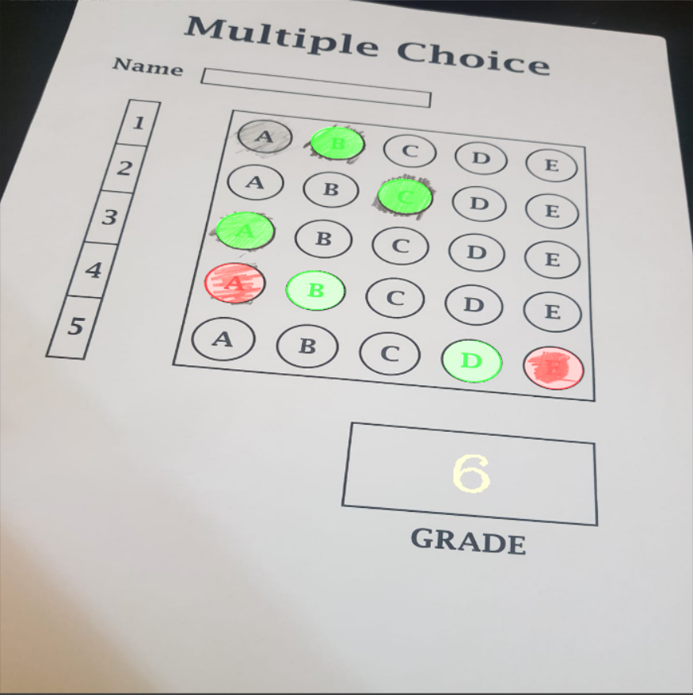
Threshold
Find Marks
Final

Slide 6
import cv2
import numpy as np
Import utlis
import cv2 import numpy as np import utlis
1
Tạo path = “input.jpg”
Đặt biến chiều dài, chiều cao bức ảnh là 700px
Đặt biến chứa 5 câu hỏi, 5 lựa chọn và một mảng chứa đáp án
path = "input.jpg" widthImg: int = 700 heightImg = 700 questions = 5 choices = 5 ans = [1, 2, 0, 1, 4]
2
Đọc file ảnh từ đường dẫn
Thay đổi kích thước ảnh (700, 700) bằng hàm cv2.resize()
Chuyển đổi ảnh sang ảnh gray lưu vào biến imgGray
Làm mờ ảnh gray lưu vào biến imgBlur
Dùng Canny để phát hiện cạnh lưu vào biến imgCanny
img = cv2.imread(path) img = cv2.resize(img, (widthImg, heightImg)) imgGray = cv2.cvtColor(img, cv2.COLOR_BGR2GRAY) imgBlur = cv2.GaussianBlur(imgGray, (5, 5), 1) imgCanny = cv2.Canny(imgBlur, 10, 50)
imgContours = img.copy()
imgFinal = img.copy()
3

Slide 7
Tìm tất cả các đường viền có trong bức ảnh bằng cv2.findContours()
Vẽ lại các đường viền đó
4
contours, hierarchy = cv2.findContours(imgCanny, cv2.RETR_EXTERNAL, cv2.CHAIN_APPROX_NONE) cv2.drawContours(imgContours, contours, -1, (0, 255), 10)
imgCanny
imgContours

Slide 8
5
Chuyển đổi đường viền "contours" thành hình chữ nhật có cùng diện tích
rectCon = utlis.rectContour(contours)
def rectContour (contours): # Tìm và trả về danh sách các đường viền đại diện cho các hình chữ nhật rectCon = [] for i in contours: area = cv2.contourArea(i) # Diện tích của mỗi đường viền print("Area = ", area) if area > 50: # Kiểm tra diện tích > 50 peri = cv2.arcLength(i, True) # Tính chu vi đường viền approx = cv2.approxPolyDP(i, 0.02*peri, True) # Độ chính xác được đặt là 0.02 lần chu vi đường viền
print("Corner Points = ", len(approx)) if len(approx) == 4: # Kiểm tra xem đa giác đơn giản hóa có bao gồm 4 đỉnh bằng cách sử dụng hàm len(approx) rectCon.append(i) # Đường viền được thêm vào danh sách "rectCon" rectCon = sorted(rectCon, key= cv2.contourArea, reverse=True) return rectCon

Slide 9
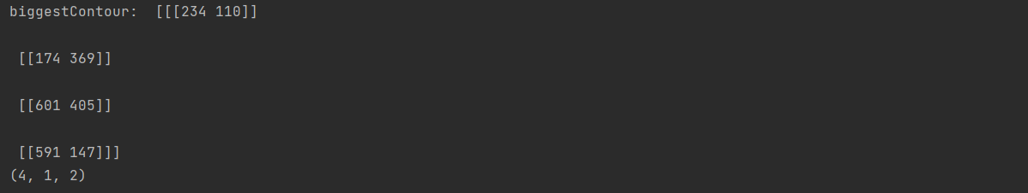
6
Lấy ra các điểm góc của hình chữ nhật lớn nhất, hình chữ nhật lớn thứ hai
biggestContour = utlis.getCornerPoints(rectCon[0]) gradePoints = utlis.getCornerPoints(rectCon[1])
def getCornerPoints(cont): peri = cv2.arcLength(cont, True) # Tính chu vi đường viền approx = cv2.approxPolyDP(cont, 0.02*peri, True) return approx
# Kiểm tra
print("biggestContour: ", biggestContour)
print(biggestContour.shape)

Slide 10
7
Kiểm tra xem hai mảng đường viền biggestContour và gradePoints có kích thước khác không
if biggestContour.size != 0 and gradePoints.size != 0: cv2.drawContours(imgBiggestContours, biggestContour, -1, (0, 255, 0), 20) # Vẽ đường viền màu xanh lá cv2.drawContours(imgBiggestContours, gradePoints, -1, (255, 0, 0), 20) # Vẽ đường viền màu xanh dương biggestContour = utlis.reorder(biggestContour) # Sắp xếp lại các điểm trên contour lớn nhất được tìm thấy trong ảnh gradePoints = utlis.reorder(gradePoints) # Sắp xếp lại các điểm trên contour lớn thứ hai được tìm thấy trong ảnh pt1 = np.float32(biggestContour) # Chuyển đổi sang kiểu dữ liệu float pt2 = np.float32([[0, 0], [widthImg, 0], [0, heightImg], [widthImg, heightImg]]) # Xác định một tập hợp 4 điểm để xác định góc nhìn đích matrix = cv2.getPerspectiveTransform(pt1, pt2) # Tính ma trận biến đổi góc nhìn imgWrapColored = cv2.warpPerspective(img, matrix, (widthImg, heightImg)) # Biến đổi góc nhìn, hình ảnh kết quả lưu vào imgWrapColored pt1G = np.float32(gradePoints) # Chuyển đổi sang kiểu dữ liệu float pt2G = np.float32([[0, 0], [325, 0], [0, 150], [325, 150]]) # Xác định một tập hợp 4 điểm để xác định góc nhìn đích matrixG = cv2.getPerspectiveTransform(pt1G, pt2G) # Tính ma trận biến đổi góc nhìn imgGradeDisplay = cv2.warpPerspective(img, matrixG, (325, 150)) # Biến đổi góc nhìn, hình ảnh kết quả lưu vào imgGradeDisplay

Slide 11
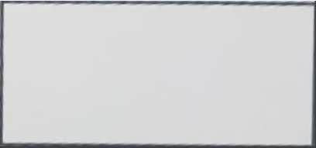
7
Kiểm tra xem hai mảng đường viền biggestContour và gradePoints có kích thước khác không
imgWrapcolored
imgGradeDisplay

Slide 12
7
Kiểm tra xem hai mảng đường viền biggestContour và gradePoints có kích thước khác không
def reorder(myPoints): # Sắp xếp lại các đỉnh của một tứ giác dựa trên vị trí của chúng. myPoints = myPoints.reshape((4,2)) # Thay đổi hình dạng thành một mảng (4, 2) myPointsNew = np.zeros((4,1,2),np.int32) add = myPoints.sum(1) # Tương ứng với đỉnh của hình chữ nhật print("myPoints: ", myPoints) print("add: ", add) myPointsNew[0] = myPoints[np.argmin(add)] # [0, 0] myPointsNew[3] = myPoints[np.argmax(add)] # [w, h] diff = np.diff(myPoints,axis=1) # Khoảng cách giữa các đỉnh của hình chữ nhật myPointsNew[1] = myPoints[np.argmin(diff)] # [w, 0] myPointsNew[2] = myPoints[np.argmax(diff)] # [0, h] print(“diff: “, diff) return myPointsNew

Slide 13
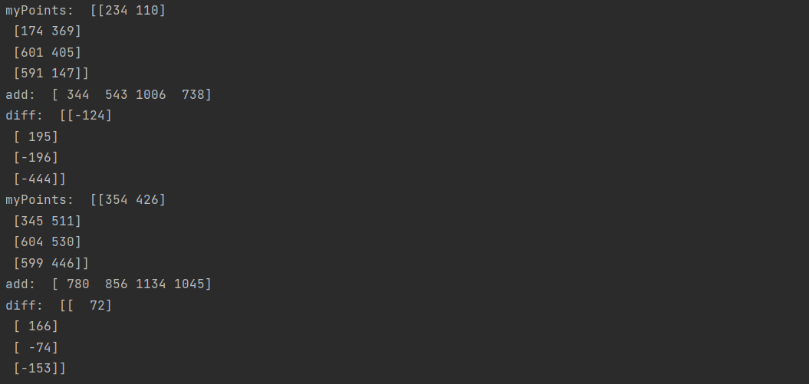
7
Kiểm tra xem hai mảng đường viền biggestContour và gradePoints có kích thước khác không

Slide 14

8
Áp dụng ngưỡng
imgWrapGray = cv2.cvtColor(imgWrapColored, cv2.COLOR_BGR2GRAY) imgThresh = cv2.threshold(imgWrapGray, 170, 255, cv2.THRESH_BINARY_INV)[1] boxes = utlis.splitBoxes(imgThresh) cv2.imshow("Test", boxes[2]) print(cv2.countNonZero(boxes[1]), cv2.countNonZero(boxes[2]))

Slide 15

8
Áp dụng ngưỡng
def splitBoxes(img): rows = np.vsplit(img, 5) # Chia hình ảnh thành 5 hàng boxes = [] for r in rows: cols = np.hsplit(r, 5) # Chia hình ảnh thành 5 cột for box in cols: boxes.append(box) # Thêm ô vuông vào danh sách boxes cv2.imshow("Split", box) cv2.imshow("Split", rows[0]) return boxes

Slide 16
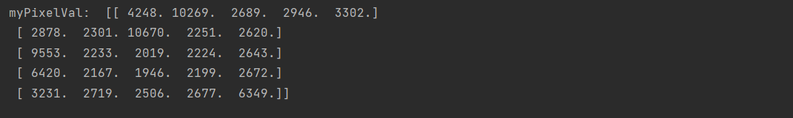
9
Nhận không giá trị pixel của mỗi hộp
myPixelVal = np.zeros((questions, choices)) # Tạo một mảng 2 chiều kích thước (question, choices) countC = 0 # Đếm cột countR = 0 # Đếm hàng for image in boxes: totalPixels = cv2.countNonZero(image) # Đếm tổng số điểm ảnh khác không lưu trữ vào totalPixel myPixelVal[countR][countC] = totalPixels # Giá trị được lưu vào mảng tại vị trí [countR, countC] countC += 1 if countC == choices: countR += 1 countC = 0 print("myPixelVal: ", myPixelVal)

Slide 17
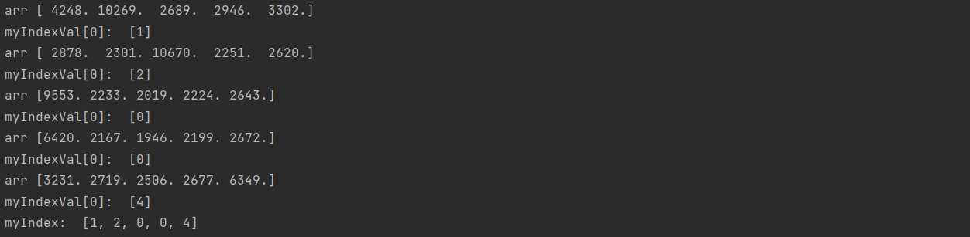
9
Nhận không giá trị pixel của mỗi hộp
myIndex = [] for x in range(0, questions): arr = myPixelVal[x] print("arr", arr) myIndexVal = np.where(arr == np.amax(arr)) # Tìm vị trí index của giá trị lớn nhất trong mảng arr print("myIndexVal[0]: ",myIndexVal[0]) myIndex.append(myIndexVal[0][0]) print("myIndex: ", myIndex)

Slide 18

10
Chấm điểm
grading = [] for x in range(0, questions): if ans[x] == myIndex[x]: grading.append(1) else: grading.append(0) print("grading: ", grading) score = (sum(grading) / questions) * 10 print("score: ", score)

Slide 19
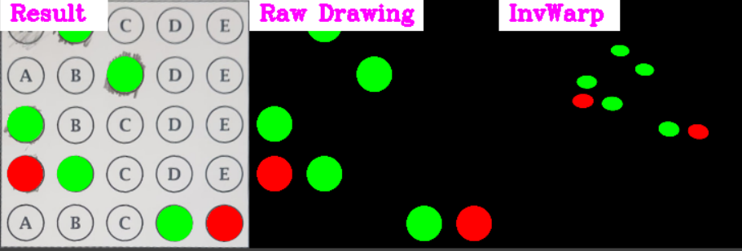
11
Hiện thị đáp án
imgResult = imgWrapColored.copy() imgResult = utlis.showAnswers(imgResult, myIndex, grading, ans, questions, choices) imRawDrawing = np.zeros_like(imgWrapColored) imRawDrawing = utlis.showAnswers(imRawDrawing, myIndex, grading, ans, questions, choices) invMatrix = cv2.getPerspectiveTransform(pt2, pt1) # Tính ma trận biến đổi góc nhìn imgInvWarp = cv2.warpPerspective(imRawDrawing, invMatrix, (widthImg, heightImg))

Slide 20

11
Hiện thị đáp án
imgRawGrade = np.zeros_like(imgGradeDisplay) text = str(int(score)) # Chuyển đổi sang dữ liệu int font = cv2.FONT_HERSHEY_COMPLEX # Font chữ fontScale = 3 # Kích thước chữ thinkness = 3 # Độ dày chữ # Tính toán tọa độ của văn bản để đặt nó ở giữa ảnh textSize, _ = cv2.getTextSize(text, font, fontScale, thinkness) textX = int((imgRawGrade.shape[1] - textSize[0]) / 2) textY = int((imgRawGrade.shape[0] + textSize[1]) / 2) cv2.putText(imgRawGrade, text, (textX, textY), font, fontScale, (0, 255, 255), thinkness)
imgRawGrade

Slide 21
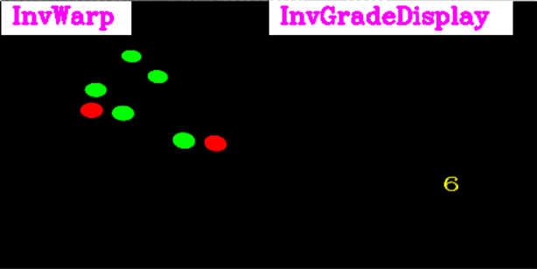
12
Final
invMatrix = cv2.getPerspectiveTransform(pt2G, pt1G) # Tính ma trận biến đổi góc nhìn imgInvGradeDisplay = cv2.warpPerspective(imgRawGrade, invMatrix, (widthImg, heightImg)) imgFinal = cv2.addWeighted(imgFinal, 1, imgInvWarp, 1, 0) imgFinal = cv2.addWeighted(imgFinal, 1, imgInvGradeDisplay, 1, 0)

Slide 22
13
In kết quả ra màn hình
cv2.imshow("Original", img) cv2.imshow("Final Result", imgFinal) cv2.waitKey(0)
Original
Final Result

Slide 23

https://github.com/CUNGVANTHANG/Mark-The-Exams

